Slide 1
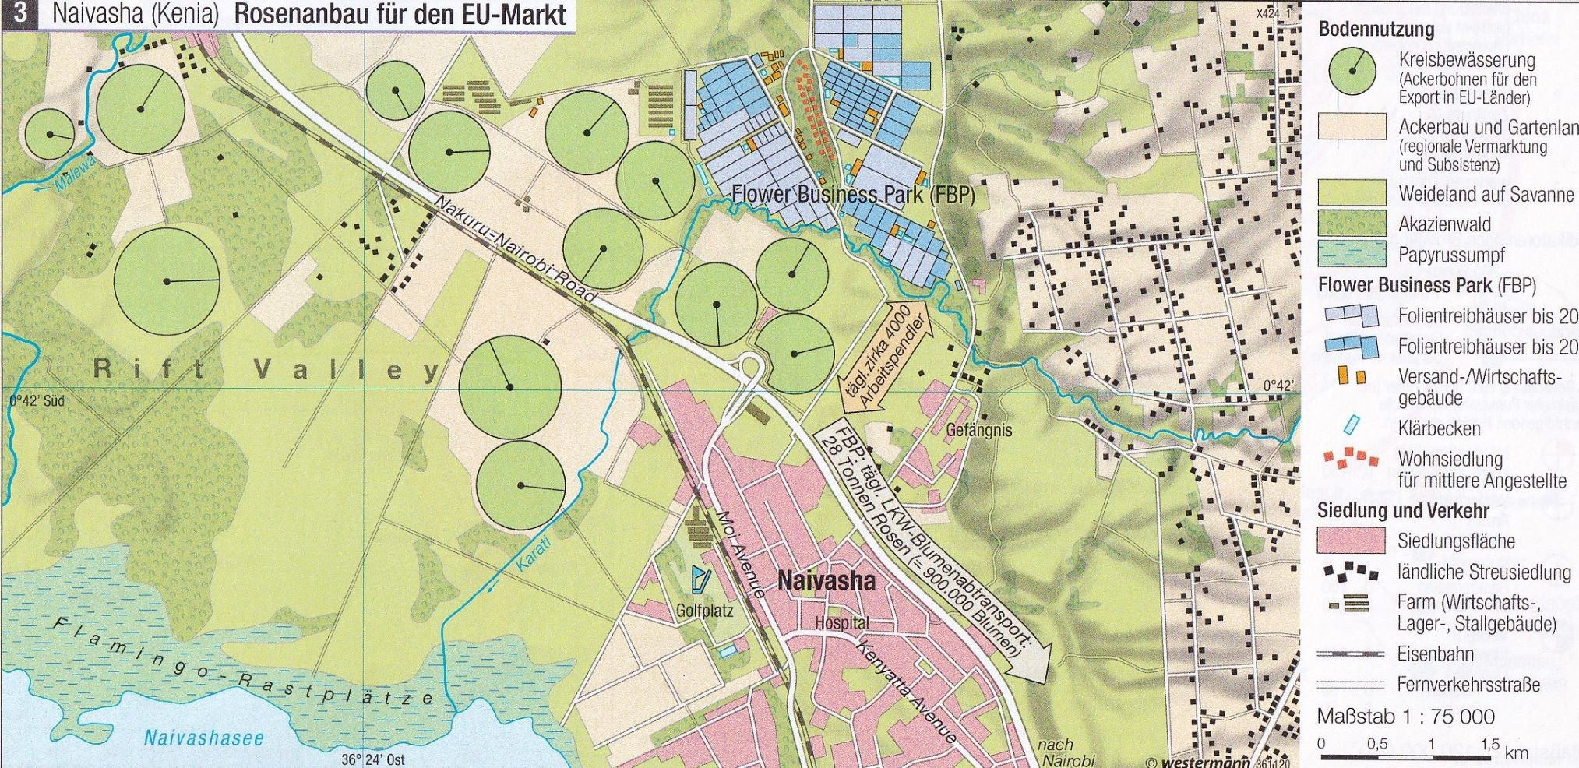
Karteninterpretation
Diercke-Weltatlas, S. 269

Slide 2
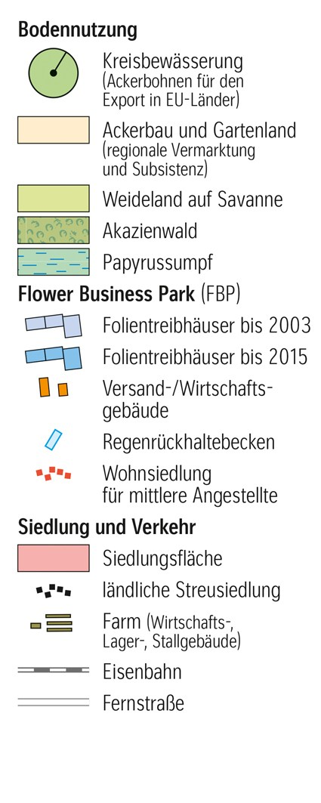
Schritt 1: Studium der Kartenlegende
A: Kartentyp
B: Kartenüberschrift/Titel
C: Maßstab
D: Räumliche Einordnung
E: Kartenlegende

Slide 3
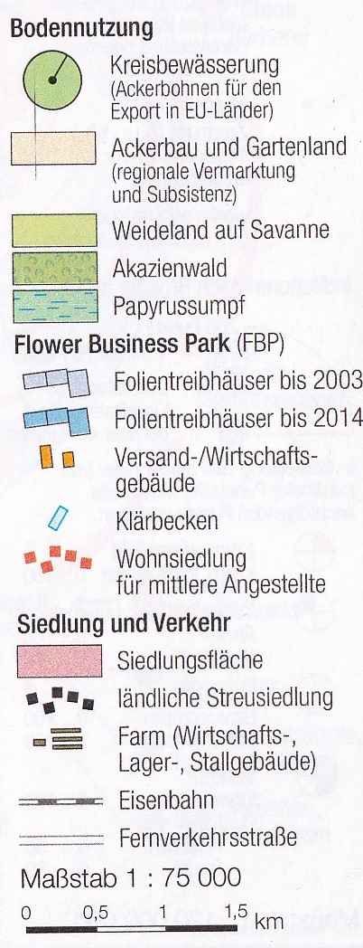
A: Kartentyp B: Kartenüberschrift/Titel C: Maßstab D: Räumliche Einordnung E: Kartenlegende
Schritt 1: Studium der Kartenlegende
A: Es handelt sich um eine thematische Karte.
B: Naivasha (Kenia) Rosenanbau für den EU- Markt
C: 1 : 75 000 1 cm = 750 m
Kartenausschnitt 15 cm x 9 cm: 11.25 km x 6,75 km
D: 0° 42‘ südlich des Äquators, 36° östl. Länge:
Es ist eine äquatornahe Region auf dem Längengrad von Jerusalem.
E: Es gibt 5 Flächensignaturen zur Natur- und Kulturlandschaft
Die 2 Liniensignaturen beinhalten zwei Verkehrswegetypen. Es fehlen die Fließgewässer.
Es gibt 8 Punktsignaturen

Slide 4
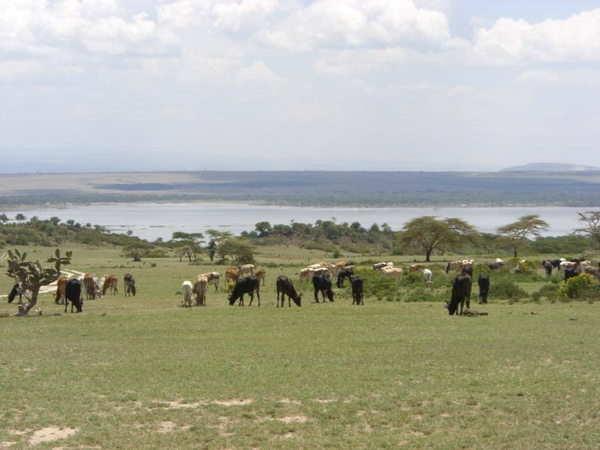
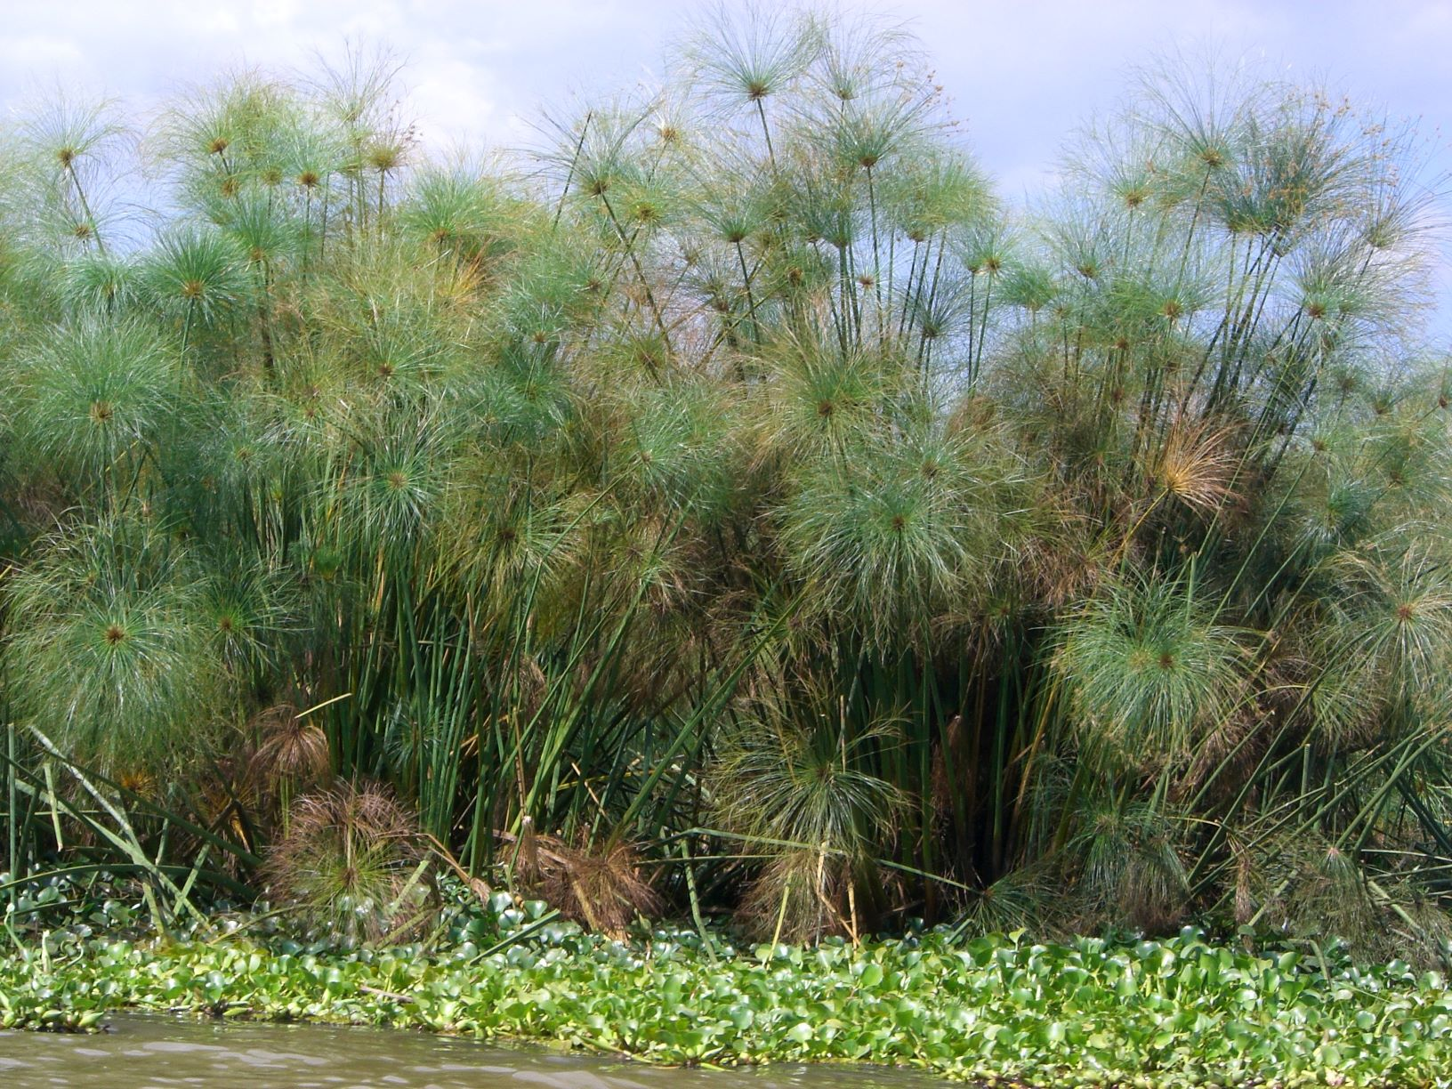
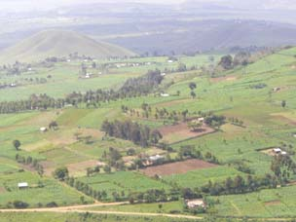
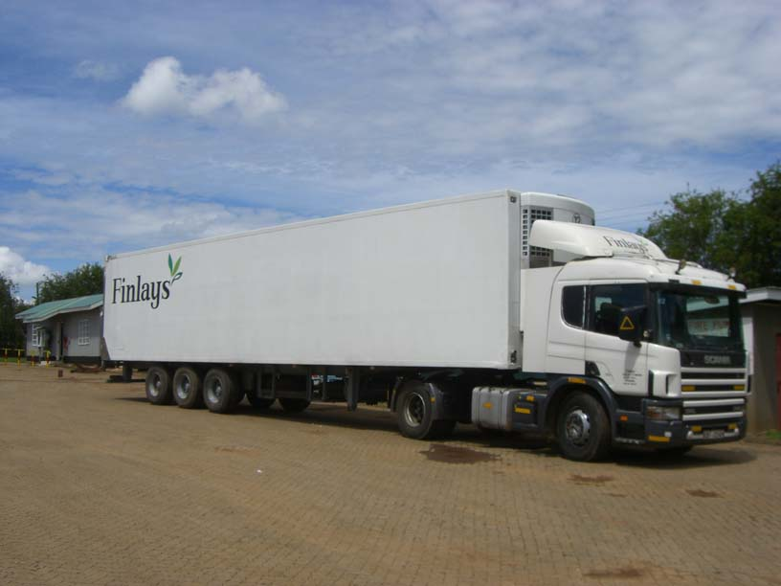
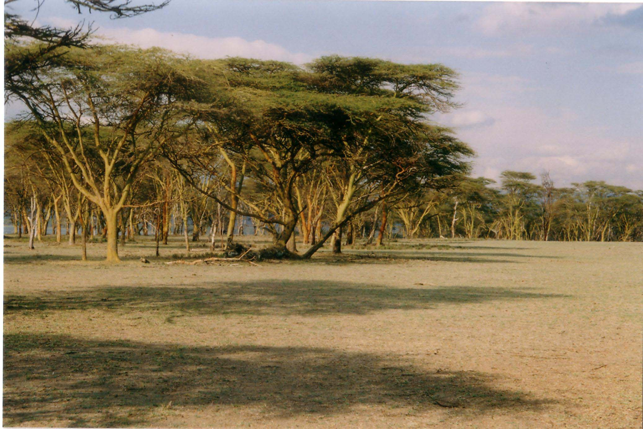
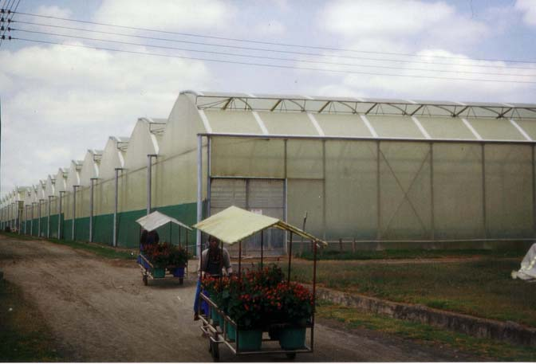
Ordnen Sie
die Fotos
der
Legende zu.
1
2
3
4
5
6
66

Slide 5
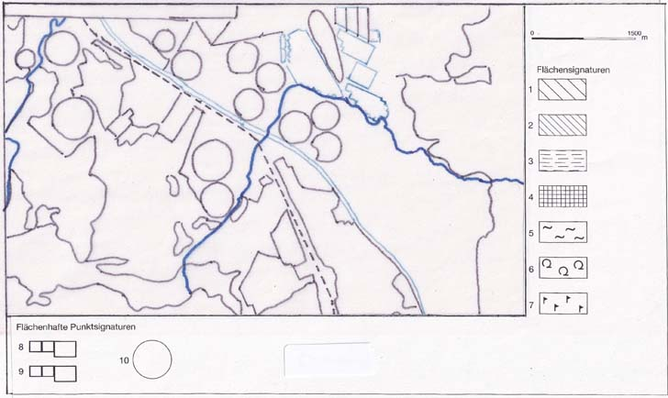
Schritt 2: Kartenlesen: Wo sind die Objekte? Wie viele sind es? Wie sind sie verteilt?
Aufgabe 1: Kennzeichnen Sie in der Umrisskarte mit der unter 1 angegebenen Schraffur alle Flächen
der am weitesten verbreiteten Flächensignatur und beschriften Sie die Legende 1.

Slide 7
Schritt 3: Erklärung: Welche Bedingungen und Prozesse haben die Entstehung der Standorte/ Verteilungen/ Strukturen/Systeme verursacht?
Wenn Weideland auf Savanne die dominierende Land-Nutzungsform ist, was sagt das über das Klima aus?

Slide 8
Schritt 3: Erklärung: Welche Bedingungen und Prozesse haben die Entstehung der Standorte/ Verteilungen/ Strukturen/Systeme verursacht? Wenn Weideland auf Savanne die dominierende Land-Nutzungsform ist, was sagt das über das Klima aus?
Savannen gibt es nur in wechselfeuchten Klimaten, d.h. bei einem Wechsel von Regenzeit und Trockenzeit.
Die überwiegende Nutzung als Weideland deutet auf begrenzte Möglichkeiten des Ackerbaus hin.

Slide 9
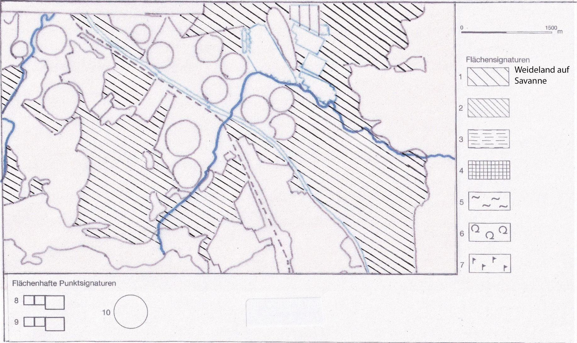
Schritt 2: Kartenlesen: Wo sind die Objekte? Wie viele sind es? Wie sind sie verteilt? Aufgabe 2: Kennzeichnen Sie in der Umrisskarte die zweithäufigsten Flächen mit der Signatur 2; beschriften Sie die Legende 2. Kann man diese Flächen differenzieren?

Slide 10
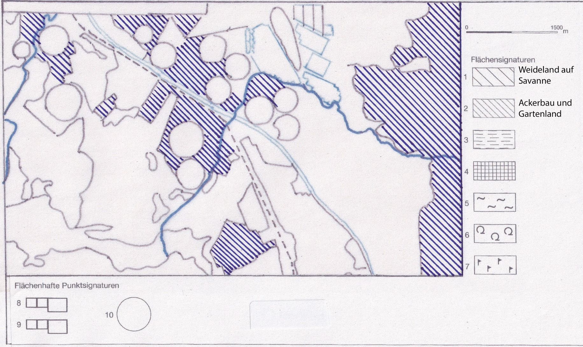
Diercke-Karte S. 269/3 Naivasha (Kenia) Rosenanbau für den EU-Markt
Schritt 2: Kartenlesen: Wo sind die Objekte? Wie viele sind es? Wie sind sie verteilt? Lösung Aufgabe 2:

Slide 11
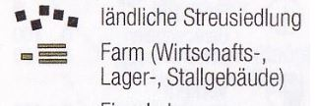
Schritt 2: Kartenlesen: Wo sind die Objekte? Wie viele sind es? Wie sind sie verteilt? Aufgabe 2: Kennzeichnen Sie in der Umrisskarte die zweithäufigsten Flächen mit der Signatur 2; beschriften Sie die Legende. Kann man diese Flächen differenzieren? Lösung zu Aufgabe 2: Im mittlere Kartenteil findet man siedlungsarme Im Südosten gibt es ländliche Streusiedlungen. „Farmen“ (Großbetriebe), durchsetzt von Kreisbewässerung

Slide 12
Diercke-Karte S. 269/3 Naivasha (Kenia) Rosenanbau für den EU-Markt
Schritt 2: Kartenlesen: Wo sind die Objekte? Wie viele sind es? Wie sind sie verteilt?
Aufgabe 3: Kennzeichnen Sie in der Umrisskarte eine von der Landnutzung unbeeinflusste Naturfläche mit Signatur 3 und beschriften Sie die Legende 3.

Slide 13
Schritt 2: Kartenlesen: Wo sind die Objekte? Wie viele sind es? Wie sind sie verteilt? Aufgabe 3: Kennzeichnen Sie in der Umrisskarte die von der Landnutzung unbeeinflusste Naturfläche mit Signatur 3 und beschriften Sie die Legende 3.
Lösung Aufgabe 3:
Papyrussumpf

Slide 14
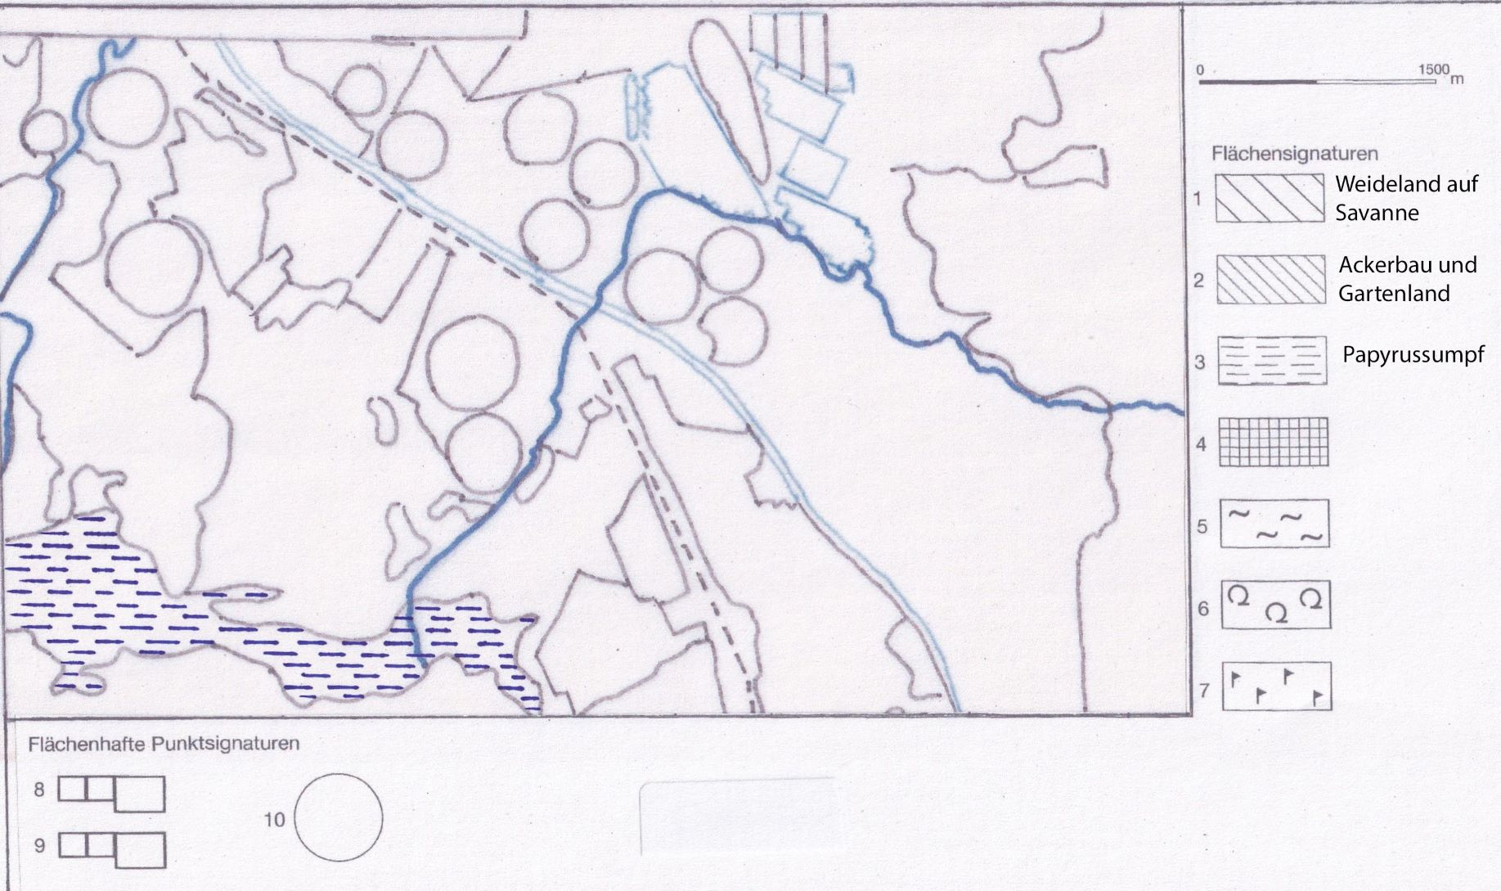
Schritt 2: Kartenlesen: Wo sind die Objekte? Wie viele sind es? Wie sind sie verteilt?
Aufgabe 4: Kennzeichnen Sie in der Umrisskarte die Fläche mit der vierthäufigsten Kartensignatur und beschriften Sie Legende 4.

Slide 15
Schritt 2: Kartenlesen: Wo sind die Objekte? Wie viele sind es? Wie sind sie verteilt? Aufgabe 4: Kennzeichnen Sie in der Umrisskarte die Fläche mit der vierhäufigsten Kartensignatur und beschriften Sie Legende 4. Lösung zu Aufgabe 4: Die Stadt Naivasha liegt v.a. zwischen Eisenbahnlinie und Fernstraße. Sie wird von zwei Liniensignaturen begrenzt.

Slide 16
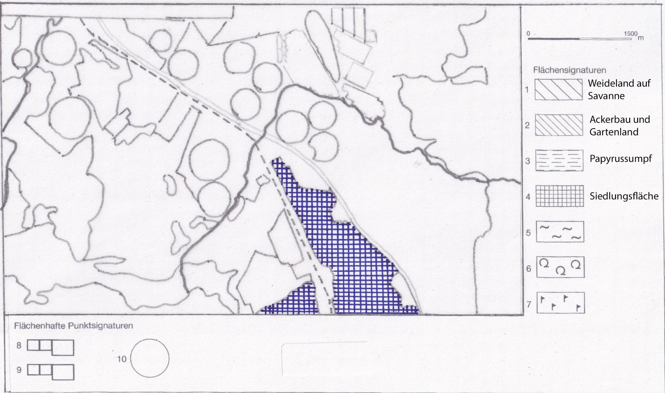
Schritt 2: Kartenlesen: Wo sind die Objekte? Wie viele sind es? Wie sind sie verteilt?
Aufgabe 5: a) In der Karte wird noch eine Flächensignatur verwendet, die in der Legende nicht ausgewiesen
wurde. Kennzeichnen Sie sie in der Umrisskarte und ergänzen Sie Legende 5.
b) Eine noch verbleibende, fleckenhaft verbreitete Flächensignatur sollte mit Signatur 6 eingetragen und
in der Legende beschriftet werden.

Slide 17
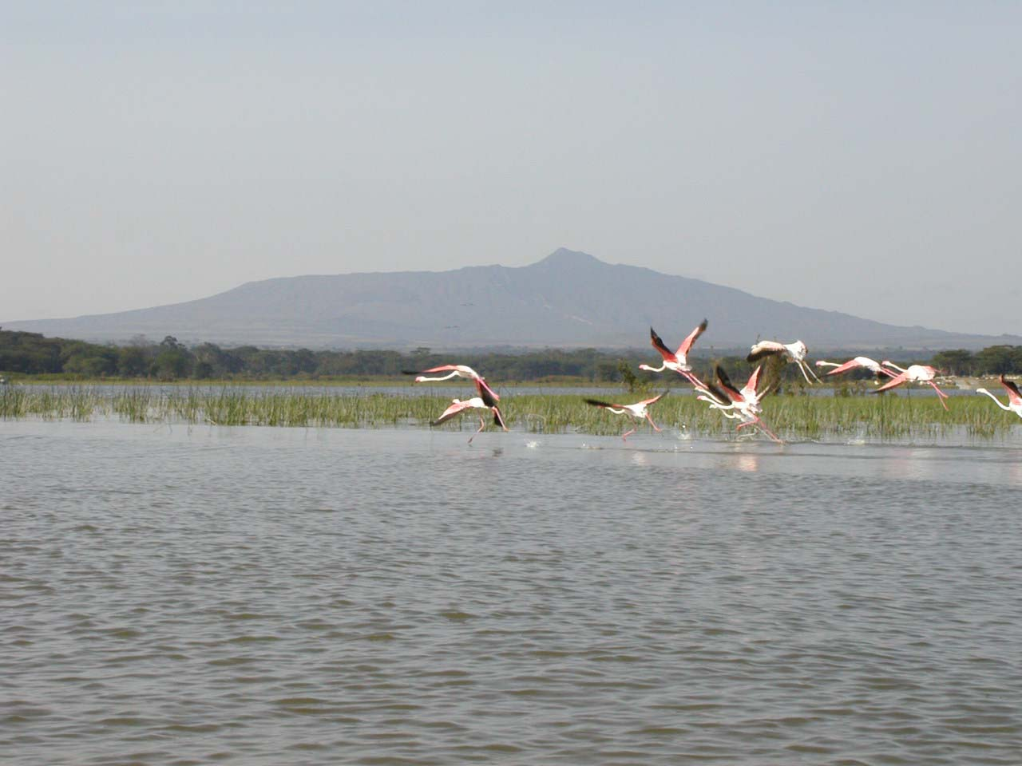
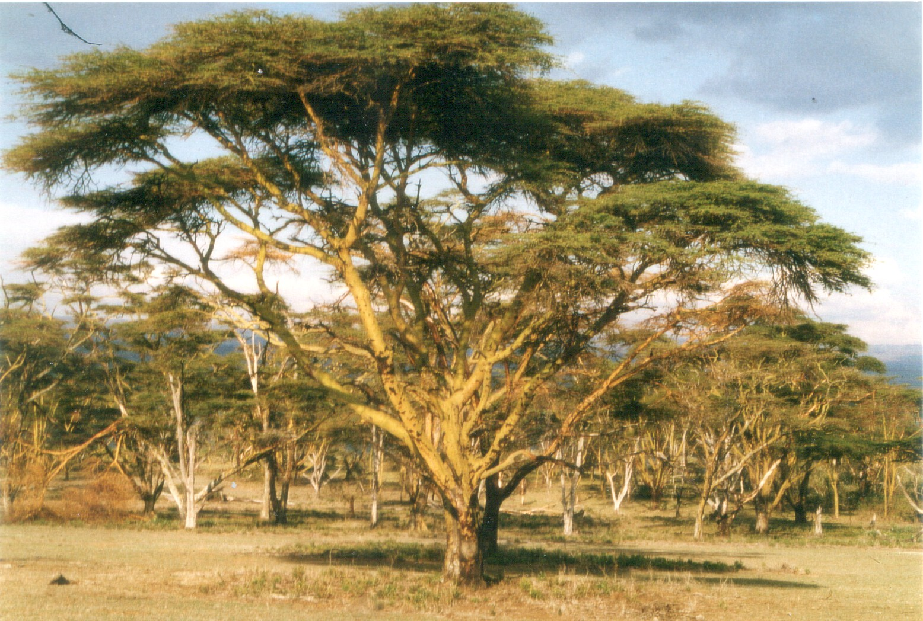
Schritt 2: Kartenlesen: Wo sind die Objekte? Wie viele sind es? Wie sind sie verteilt? Lösung zu Aufgabe 5:
Naivashasee | Akazienwald
Naivashasee

Slide 18
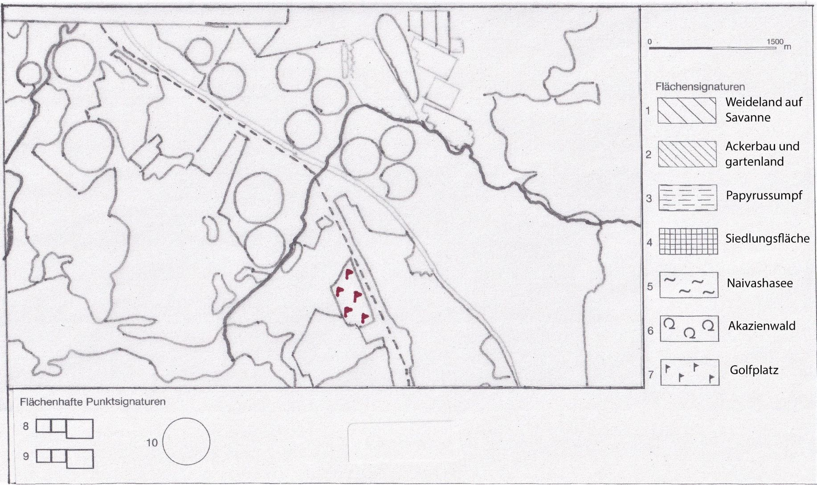
Schritt 3: Erklärung: Welche Bedingungen und Prozesse haben die Entstehung der Standorte/
Verteilungen/ Strukturen/Systeme verursacht?
Aufgabe 6: Finden Sie heraus, wer die Benutzer der kleinen Fläche westlich der Siedlung (Signatur 7) sein können.
Hier reicht die Karteninformation nicht aus. Nützlich sind Informationen über die Kolonialgeschichte Kenias (Diercke S. 146, 3 u. 4)

Slide 19
Schritt 2: Kartenlesen: Wo sind die Objekte? Wie viele sind es? Wie sind sie verteilt?
Aufgabe 7: Die Karte zeigt acht Punktsignaturen, von denen mehrere durch ihre Größe oder Anhäufung eine größere Fläche bedecken.
Kennzeichnen Sie diese in der Umrisskarte mit grüner Farbe und ergänzen Sie die Legenden 8 – 10.

Slide 20
Schritt 2: Kartenlesen: Wo sind die Objekte? Wie viele sind es? Wie sind sie verteilt? Lösung zu Aufgabe 7:
Aufgabe 8: Finden Sie heraus, wo die die Folientreibhäuser bewirtschaftenden Arbeiterinnen, Arbeiter und Angestellten wohnen.

Slide 21
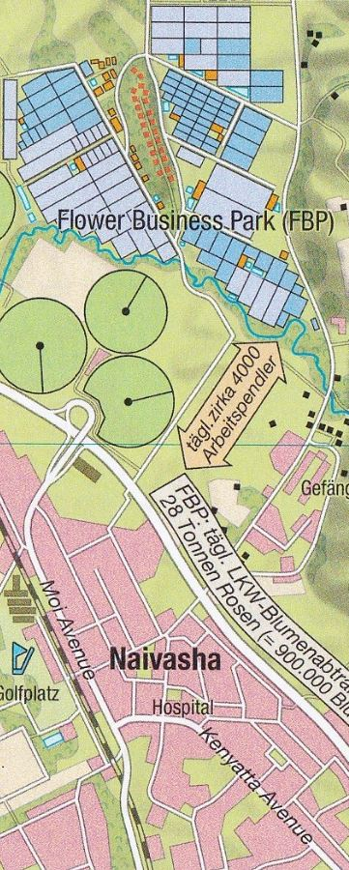
Schritt 2: Kartenlesen: Wo sind die Objekte? Wie viele sind es? Wie sind sie verteilt? Aufgabe 8: Finden Sie heraus, wo die die Folientreibhäuser bewirtschaftenden Arbeiterinnen, Arbeiter und Angestellten wohnen. Lösung zu Aufgabe 8: Die Arbeiterinnen und Arbeiter wohnen nicht in für Plantagen üblichen Arbeitersiedlungen, sondern in der Stadt, wie die Kennzeichnung in der Atlaskarte zeigt. Die höheren Angestellten der Blumenfarmen haben ein eigenes, umzäuntes und bewachtes Wohngebiet in bevorzugter Lage auf einem kleinen längsgestreckten Bergrücken mit Akazienwald.

Slide 22
Schritt 3: Erklärung: Welche Bedingungen und Prozesse haben die Entstehung der Standorte/ Verteilungen/ Strukturen/Systeme verursacht? Warum hat sich der Raum Naivasha zum größten Blumenanbaugebiet für den europäischen Markt entwickelt?
Was sich der Karte entnehmen lässt:
Es gibt ein großes Bewässerungspotential, den Naivashasee, den Karatifluss, der am Rande des Flower Business Park entlang fließt.
Es gibt –außer im östlichen Kleinbauerngebiet mit ländlichen Streusiedlungen- (aus historischen Gründen) wenig besiedeltes Großfarmland, in dem große Flächen bereitgestellt werden können.
Es gibt mit der Nakuru-Nairobi-Road eine Fernverkehrsstraße nach Nairobi.
Es gibt durch die Nähe zur Stadt Naivasha ein großes Arbeitskräftepotential
Was sich nicht der Karte entnehmen lässt:
Die Höhenlage von 1.900 m (Kalttropen) bewirkt ganzjährig ausgeglichene Temperaturen von 17-20° C und eine Ozon-Einstrahlung, die die Farbgebung der Rosen begünstigt.
Die Lage in den inneren Tropen sorgt für geringe jahreszeitliche Temperaturunterschiede und verbunden mit dem Wasserdargebot für ganzjährige Produktion.
Die Entfernung bis zum Flughafen Nairobi beträgt nur 80 km. Von dort gehen täglich Frachtmaschinen nach Europa (Amsterdam und Frankfurt).
Durch die Schulpflicht in Kenia hat die jetzige Arbeitergeneration i.d.R. eine achtjährige Schulausbildung.
Durch die benachbarten Geothermie-Kraftwerke gibt es eine gesicherte Stromversorgung.
Als Folge der Kolonialgeschichte gehört(e) das Land weißen Großgrundbesitzern mit Investitionsmöglichkeiten.

Slide 23
Das System der geographischen Karteninterpretation nach A. Hüttermann (1992)

